Slide 1

PERFIL PESSOAL E ACADÊMICO
MINHA JORNADA & PERSPECTIVAS
Uma visão sobre minha formação em Gestão da Produção Industrial, trajetória profissional e o que me motiva.

Slide 2
Capítulo 01
O Curso: Gestão da Produção Industrial
Mapeando conhecimentos e competências técnicas.

Slide 3
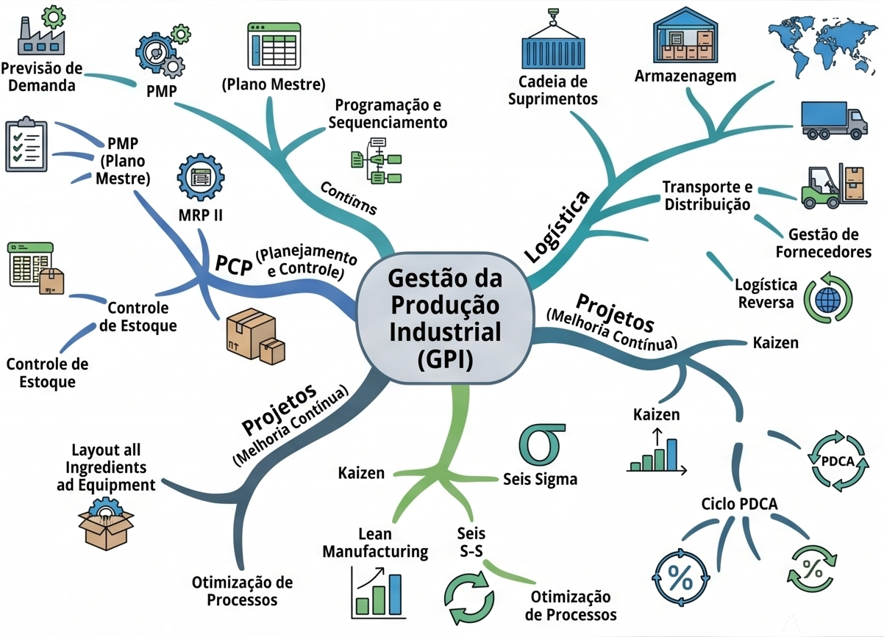

Visão do Curso (GPI)
O curso de GPI oferece uma visão sistêmica da indústria, focando em:
PCP: Planejamento e Controle de Produção.
Logística: Gestão de fluxos e suprimentos.
Projetos: Otimização e melhoria contínua.

Slide 4





Habilidades e Competências
Tomada de Decisão
Liderança
Visão Sistêmica
Capacidade analítica baseada em dados reais do processo produtivo.
Gestão de equipes focada em comunicação e resultados compartilhados.
Compreender como cada etapa impacta o resultado final da cadeia.

Slide 5
Capítulo 02
Vida Profissional
Experiência prática no coração da indústria metalúrgica.

Slide 6
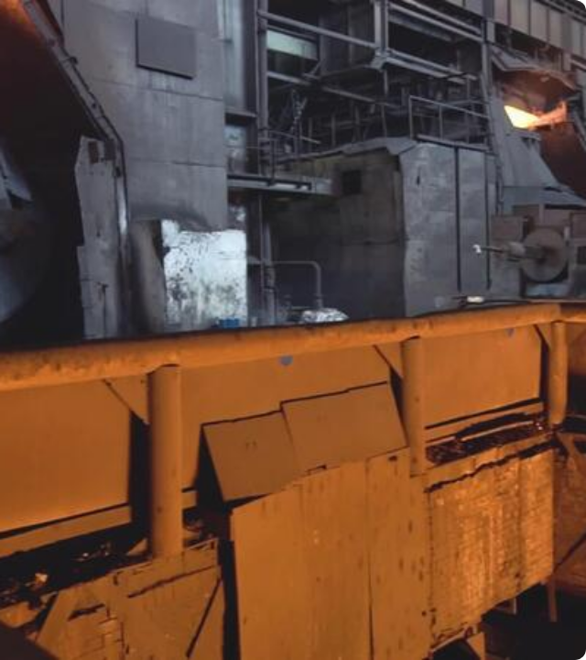
MWL e Pan-Metal
Minha atuação profissional é marcada por passagens em grandes players do setor:
MWL Brasil: Foco em fundição de ferro, rodas e eixos ferroviários.
Pan-Metal: Excelência em usinagem e montagens complexas.
O chão de fábrica me ensinou a importância da precisão e do cumprimento de prazos rigorosos.

Slide 7
Foco de Atuação Industrial
Empresa | Setor Principal | Tecnologias/Processos
MWL Brasil | Ferroviário / Pesado | Fundição, Forjamento de Rodas, Eixos e Rodeiros.
Pan-Metal | Usinagem / Aeroespacial | Alta Precisão, Subconjuntos, Embraer, Óleo e Gás.

Slide 8
Capítulo 03
Visão de Futuro
Graduação, crescimento e novos horizontes.

Slide 9

Formação e Novas Metas
O futuro reserva a consolidação do conhecimento acadêmico e a busca por novos desafios:
Conclusão da Graduação em GPI.
Busca por posições de liderança no mercado.
Expansão profissional e mobilidade.

Slide 10
Capítulo 04
Vida e Lazer
Equilíbrio essencial entre o trabalho e o bem-estar.

Slide 11

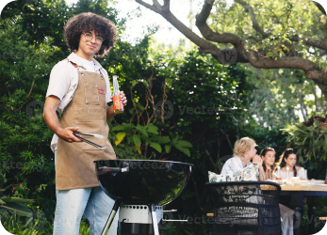


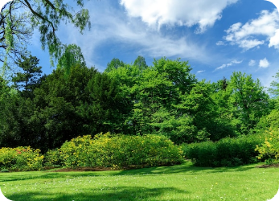
O que faço nas horas vagas
Social & Churrasco
Games & Netflix
Contato com a Natureza

Slide 12
Obrigado pela Atenção!
Vamos conversar sobre processos, indústria ou o futuro do mercado?
Gestão da Produção Industrial

Slide 13





Image Sources
https://res.cloudinary.com/monday-blogs/w_1999,h_1414,c_fit/fl_lossy,f_auto,q_auto/wp-blog/2021/03/Mind-map-example.jpg
Source: monday.com
https://static.vecteezy.com/system/resources/thumbnails/038/582/432/large/view-of-smelting-of-metal-with-ladle-inside-foundry-footage-interior-of-dirty-metallurgical-plant-in-dark-concept-of-heavy-industry-video.jpg
Source: www.vecteezy.com
https://static.vecteezy.com/system/resources/thumbnails/079/669/144/small/education-concept-illustration-with-graduation-hat-books-and-diploma-scroll-vector.jpg
Source: www.vecteezy.com
https://static.vecteezy.com/system/resources/previews/076/876/920/large_2x/backyard-barbecue-and-man-with-grill-outdoor-for-party-social-gathering-and-bbq-on-weekend-cooking-alcohol-and-portrait-of-person-with-friends-food-and-drinks-for-meal-prep-lunch-and-holiday-photo.jpg
Source: www.vecteezy.com
https://media.istockphoto.com/id/2159935823/photo/modern-gaming-setup-with-keyboard-mouse-and-monitor-in-a-dimly-lit-room-with-purple-lighting.jpg?s=612x612&w=0&k=20&c=bbeTGcbDOXpvaqryFNjanRKbfF9W8B7fBTWteEctvlg=
Source: www.istockphoto.com
https://img.freepik.com/premium-photo/idyllic-nature-landscape-with-vivid-springtime-colors-green-trees-lawn-public-park-sunny-day_627281-955.jpg
Source: www.magnific.com

